Slide 1
Planen Sie den Erfolg Ihres Clubs!
(Global Membership Approach)

Slide 2
Zusammenkommen ist ein Anfang. Zusammenbleiben ein Fortschritt. Zusammenarbeiten ein Erfolg.
- Henry Ford
2

Slide 3
Global Membership Approach für Clubs
Ein Team aufbauen
Eine Vision entwerfen
Einen Plan erstellen
Erfolg schaffen
1
Ein Team von Clubführungskräften aufbauen
2
Eine Vision entwerfen, Bedürfnisse einschätzen und Ziele setzen
3
Entwerfen Sie einen Plan, um Ihre Ziele zu erreichen
4
Erfolg schaffen
3

Slide 4
Bauen Sie ein Team von Clubführungskräften auf
Aktuelle Führungskräfte: Bestimmen Sie Amtsträger, die die Entwicklung der Strategie durchführen und leiten können.
Zukünftige Führungskräfte: Binden Sie Lions ein, die in Zukunft Führungspositionen übernehmen können. Das können Lions sein, die als ehemalige Führungskräfte Erfahrung weitergeben und Unterstützung leisten können und an der Zukunft des Clubs interessiert sind.
Befragen Sie die Mitglieder, um einen umfassenden Einblick in die Bedürfnisse Ihres Clubs zu bekommen. Wählen Sie eine repräsentative Gruppe von Mitgliedern aus oder versuchen Sie im Fall von kleineren Clubs so viele Mitglieder wie möglich einzubeziehen (langjährige und neue Mitglieder, junge Lions, Fachleute), um sowohl Bedürfnisse einzuschätzen als auch ihr Talent einzusetzen.
4

Slide 5
Eine Vision entwerfen, Bedürfnisse einschätzen und Ziele setzen
Bauen Sie die Mitgliedschaft innerhalb des Clubs aus
Beleben Sie Ihren Club mit neuen Hilfsinitiativen
Bringen Sie Ihren Club mit neuen Mitgliedern in Schwung
Optimieren Sie die Führungskräfteentwicklung und den Clubbetrieb
Lassen Sie die Community am Erfolg des Clubs teilhaben
2
3
1
4
5

Slide 6
SWOT-Analyse
Bauen Sie auf Ihre Stärken
Meistern Sie Ihre Schwächen
Nutzen Sie Ihre Chancen
Minimieren Sie die Auswirkungen von Risiken
6
Notes:
Verwenden Sie die SWOT-Analyse, um Bedürfnisse einzuschätzen und planen Sie Ihre Ziele strategisch.

Slide 7
Einführung in die SWOT-Analyse
Diese kurze Abhandlung soll Ihnen dabei helfen, die Grundzüge der SWOT-Analyse zu verstehen und warum sie für das Entwickeln einer Vision, von Zielen oder eines Handlungsplans nützlich ist.
7

Slide 8
SCHWERPUNKTBEREICHE
8

Slide 9
Schwerpunktbereich 1
Bringen Sie Ihren Club mit neuen Mitgliedern in Schwung
Diskussionsfragen
Welche Möglichkeiten gibt es, die Mitgliederzahl zu erhöhen?
Was kann bei der Mitgliedergewinnung besser gemacht werden?
Warum machen Mitglieder in unserem Club nicht mit?
Aus welchen Gründen tritt jemand in unseren Club ein?
9

Slide 10
Schwerpunktbereich 2
Beleben Sie Ihren Club mit neuen Hilfsinitiativen
Diskussionsfragen
Sind die Hilfsprojekte des Clubs für die derzeitigen Bedürfnisse der Community relevant?
Sind die Mitglieder einsatzfreudig und beteiligen sie sich aktiv an den Hilfsprojekten des Clubs?
Sind die Führungskräfte des Clubs offen für die Vorschläge der Mitglieder, wenn sie neue Ideen für Hilfsprojekte haben?
Sind unsere gemeinnützigen Projekte so attraktiv, dass sie Menschen zu dem Entschluss bewegen, Mitglieder zu werden?
10

Slide 11
Schwerpunktbereich 3
Optimieren Sie die Führungskräfteentwicklung und den Clubbetrieb
Diskussionsfragen
Nehmen die Clubamtsträger an Schulungen für ihr Amt teil?
Werden die Mitglieder ermutigt, Führungspositionen zu übernehmen?
Nehmen Mitglieder regelmäßig und aktiv an Clubveranstaltungen teil?
Müssen Sie das Format der Clubtreffen neu überdenken?
11

Slide 12
Schwerpunktbereich 4
Lassen Sie die Community am Erfolg Ihres Clubs teilhaben
Diskussionsfragen
Ist der Club aktiv auf Social Media (Facebook, Instagram, Twitter) vertreten?
Hat Ihr Club ein e-Clubhouse oder eine eigene Webseite?
Wie halten Sie die Öffentlichkeit über Ihre Veranstaltungen auf dem Laufenden?
Haben wir ein einladendes Motto, das Menschen zum Mitmachen bewegen kann?
12

Slide 13
Eine Vision entwerfen, Bedürfnisse einschätzen und Ziele setzen
Schätzen Sie Bedürfnisse ein und setzen Sie Ziele
Verwenden Sie die SWOT-Analyse, um Bedürfnisse einzuschätzen und planen Sie Ihre Ziele strategisch.
13

Slide 14
aa
Bauen Sie auf Ihre Stärken
In den links angeführten Kategorien: Was gibt es bereits oder wird derzeit schon gut gemacht?
Neue Mitglieder
Hilfsprojekte in der Community
Führungskräfte und Clubbetrieb
Lassen Sie die Community am Erfolg Ihres Clubs teilhaben
14

Slide 15
aa
Meistern Sie Ihre Schwächen
Was gibt es bereits, und wo besteht noch Verbesserungsbedarf?
Neue Mitglieder
Hilfsprojekte in der Community
Führungskräfte und Clubbetrieb
Lassen Sie die Community am Erfolg Ihres Clubs teilhaben
15

Slide 16
aa
Nutzen Sie Ihre Chancen
Wo gibt es für Ihren Club Chancen, Mitglieder zu gewinnen und die Wirksamkeit Ihrer Hilfsdienste durch den Einsatz ehrenamtlicher Helfer auszuweiten?
Neue Mitglieder
Hilfsprojekte in der Community
Führungskräfte und Clubbetrieb
Lassen Sie die Community am Erfolg Ihres Clubs teilhaben
16

Slide 17
aa
Minimieren Sie die Auswirkungen von Risiken
Welche äußerlichen Einflüsse könnten den Erfolg Ihres Clubs beeinflussen?
Neue Mitglieder
Hilfsprojekte in der Community
Führungskräfte und Clubbetrieb
Lassen Sie die Community am Erfolg Ihres Clubs teilhaben
17

Slide 18
Hilfsmittel
18

Slide 19
Hilfsmittel
19

Slide 20
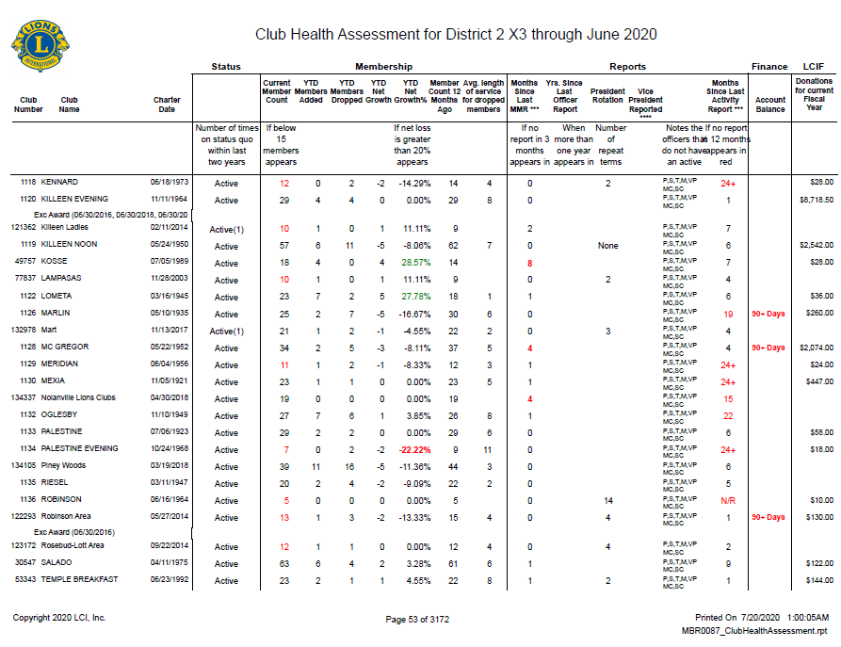
Hilfsmittel
Club-Status
Nettomitgliedschaft
LCIF-Spenden
Amtsträger-Rotation
Reporting-Historie
Meldung von Hilfsprojekten
20

Slide 21
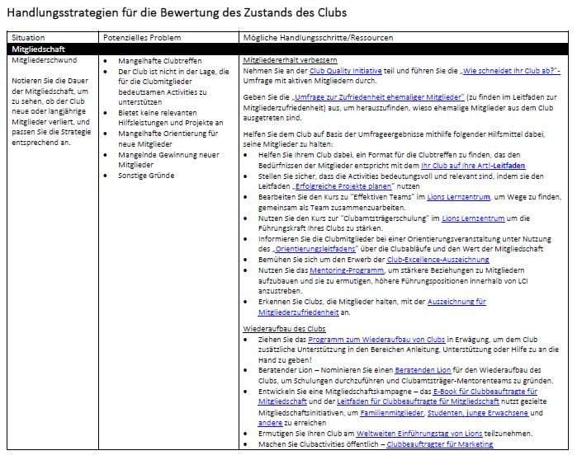
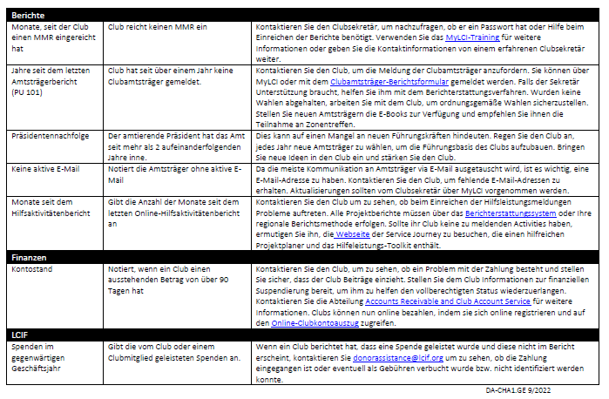
Hilfsmittel
21

Slide 22
ZIELE SETZEN
22

Slide 23
Kurs: Zielsetzung
Viele Menschen erreichen ihre Ziele nicht, weil sie nicht klar genug definiert waren. Dieser Kurs vermittelt Ihnen, wie spezifische Ziele gesetzt werden. Sie durchlaufen den Prozess der Zielsetzung, der Erstellung eines Handlungsplans und der Bewerkstelligung Ihrer Ziele, um beste Resultate zu erzielen. Am Ende des Kurses werden Sie auf dem Weg zum Erfolg sein.
23

Slide 24
S
M
A
R
T
S
M
A
R
T
pezifisch
essbar
usführbar
ealistisch
ermin-orientiert
Achten Sie auf eine klare Ziel-vorgabe.
Bezugs-punkte und Fortschritt müssen messbar sein.
Jedes Ziel muss erreichbar sein.
Ein Zeitrahmen, der die Etappen des Fortschritts skizziert.
Eine Heraus-
forderung, die nicht unrealistisch ist.

Slide 25
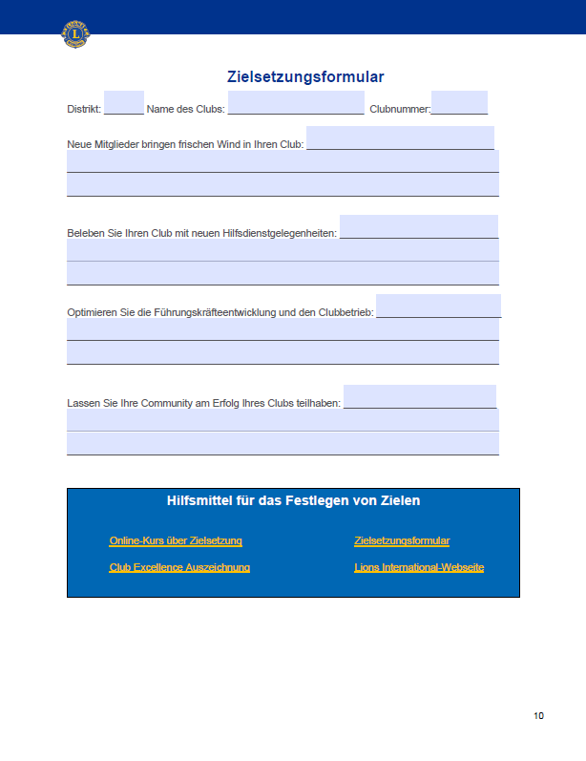
aa
Ziel
aussagen-Formular
25

Slide 26
Hilfsmittel für das Festlegen von Zielen
Kurs über Zielsetzung im Lions Lernzentrum
Lions International Webseite
26

Slide 27
ENTWERFEN SIE EINEN PLAN, UM IHRE ZIELE ZU ERREICHEN
27

Slide 28
Entwerfen Sie einen Plan, um Ihre Ziele zu erreichen
Für jeden Bereich
Was? (Zielsetzung)
Wie? (Handlungsschritte)
Wann? (Frist für die Fertigstellung)
Wer? (Die für die Durchführung verantwortliche/n Person/en)
Wie erfahren Sie vom Stand der Dinge? (Sich vergewissern, dass der Schritt abgeschlossen ist)
ENTWICKELN SIE IHREN HANDLUNGSPLAN, indem Sie die Schritte darlegen, die Sie für das Erreichen Ihrer Ziele ergreifen werden.
Dieser Schritt definiert, wie das Ziel erreicht werden soll (Handlungsschritte), wann jeder Schritt abgeschlossen sein wird, wer für den Schritt verantwortlich ist und wie Sie überprüfen können, ob jeder Schritt durchgeführt wurde. Das Arbeitsblatt für den Handlungsplan ist ein Hilfsmittel, das Sie bei der Ausarbeitung eines Plans zum Erreichen jedes einzelnen Ziels einsetzen können. Zusammengenommen beinhalten die Pläne für jedes Ziel Ihre Vision.
28

Slide 29
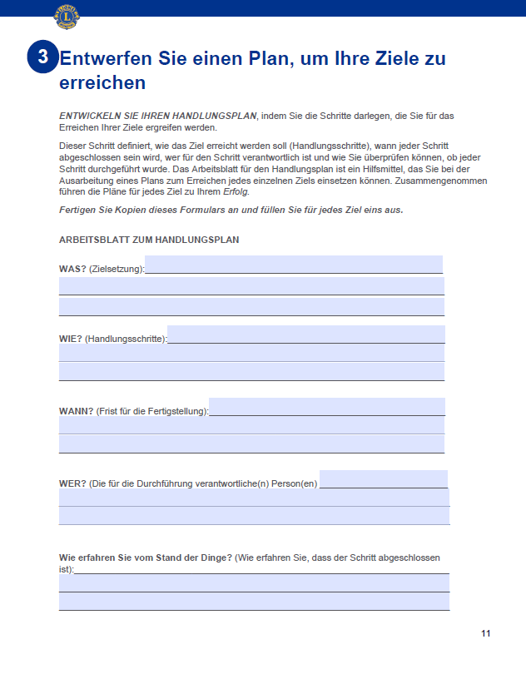
aa
Arbeitsblatt für den Handlungsplan
Fertigen Sie Kopien dieses Formulars an und füllen Sie für jedes Ziel eins aus.
29

Slide 30
Erfolg schaffen
30

Slide 31
Erfolg schaffen
Setzen Sie den Plan um, messen Sie Ihren Erfolg und vergessen Sie nicht, die Ergebnisse zu feiern!
Ihr Einsatz bei der Entwicklung einer klar definierten Vision wird sich lohnen, solange dieser Plan auch umgesetzt wird!
Teilen
Unterstützen
Würdigen
Evaluieren
Ändern
31

Slide 32
Erfolg schaffen
Um erfolgreich zu sein:
TEILEN Sie die Vision Ihres Clubs mit allen Clubmitgliedern und deren Rolle bei der Verwirklichung dieser Clubziele, damit sich alle darüber bewusst sind, was der Club erreichen möchte. Für die Gesundheit und Lebendigkeit eines jeden Clubs ist es sehr wichtig, dass sich seine Mitglieder mit dem Erfolg des Clubs verbunden fühlen.
UNTERSTÜTZEN Sie die Mitglieder, die sich für den Plan einsetzen, indem Sie ihnen die für den Erfolg notwendigen Hilfsmittel an die Hand geben. Die Führungskräfte des Clubs sollten sich mit den Mitgliedern austauschen, damit sie sich unterstützt fühlen und die nötige Anleitung erhalten.
WÜRDIGEN Sie Meilensteine, um Mitgliedern zu zeigen, dass ihr Einsatz geschätzt wird und um sie wissen zu lassen, dass sie auf dem richtigen Weg sind. Jede Reise beginnt mit einem ersten Schritt. Loben Sie Ihre Mitglieder regelmäßig, damit sie motiviert und engagiert bleiben. Behalten Sie Ihren Erfolg nicht für sich! Teilen Sie ihn mit Ihrer Community, um Gleichgesinnte (und potenzielle Mitglieder) zu gewinnen!
Teilen
Unterstützen
Würdigen
Evaluieren
Ändern
32

Slide 33
Erfolg schaffen
Um erfolgreich zu sein:
EVALUIEREN Sie Ihren Plan. Es ist wichtig, Ihren Plan regelmäßig auszuwerten. Wenn sich die Umstände ändern, muss Ihr Plan möglicherweise überarbeitet werden. Die Erstellung der anfänglichen Vision ist nur der Anfang. Sorgen Sie dafür, dass sie nicht an Bedeutung verliert und weiterhin relevant bleibt, indem Sie Fortschritte messen und Ihre Clubmitglieder regelmäßig um Rückmeldung bitten. Auf diese Weise werden Sie Ihre gewünschten Ergebnisse realisieren.
ÄNDERN Sie Ihren Plan. Scheuen Sie sich nicht, Ihren Plan zu ändern, wenn sich die Bedingungen verändern, damit er auch langfristig relevant bleibt. Überprüfen Sie Ihren Plan regelmäßig, schätzen Sie Bedürfnisse neu ein und optimieren Sie die Handlungsschritte. Beziehen Sie die am Plan beteiligten Mitglieder in Entscheidungen mit ein, damit sie sich auch weiterhin engagieren und beteiligen.
Teilen
Unterstützen
Würdigen
Evaluieren
Ändern
33

Slide 34
FEIERN SIE IHRE ERFOLGE
34

Slide 35
Feiern Sie Ihre Erfolge
Im LCI Store können Sie ganz einfach Urkunden, Ehrentafeln und vieles mehr bestellen. Bei Fragen zu Clubartikeln können Sie sich per E-Mail an orderdetails@lionsclubs.org wenden.
Wie feiern Sie Ihre Erfolge?
35

Slide 36
DANKE!
36

